Slide 1
DOSELJAVANJE MAĐARA

Slide 2
- Nomadski, ratnički narod. - Konjica – luk i strela. - Slični Avarima. - Pojasevi ukrašeni srcolikim privescima. - Sahranjivanje sa konjima, parcijalno. - Primili hrišćanstvo.

Slide 3
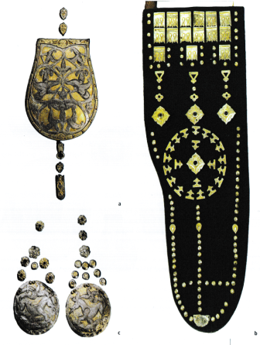
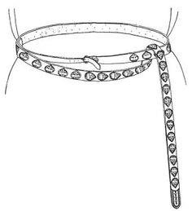

Slide 4
Po predanju potomci drugog Nojinog sina Hama (nižerazredni), a potom od Jafeta.
Posle rušenja Vavilonske kule Nimrod ima sinove Hunora i Magora.
Od 18. veka grupa fino-ugarskih plemena. Mala, ali ključna sličnost u jeziku.
Oko 500. g. p.n.e. žive u oblasti između reka Volge, Kame i Ural i planine Ural.
Najkasnije oko 830. g. n.e se sele u južnoruske stepe (od sliva Dona do sliva Dnjepra), a od 9. veka su oko ušća Dunava. Mađari ovu oblast nazivaju Etelkez.
Ovde dolaze u kontakt sa bugarskim plemenima.
Mađari su deo Hazarskog kaganata.
Sa tri plemena Kabara (judeizam) sele se u Panonsku niziju.

Slide 5
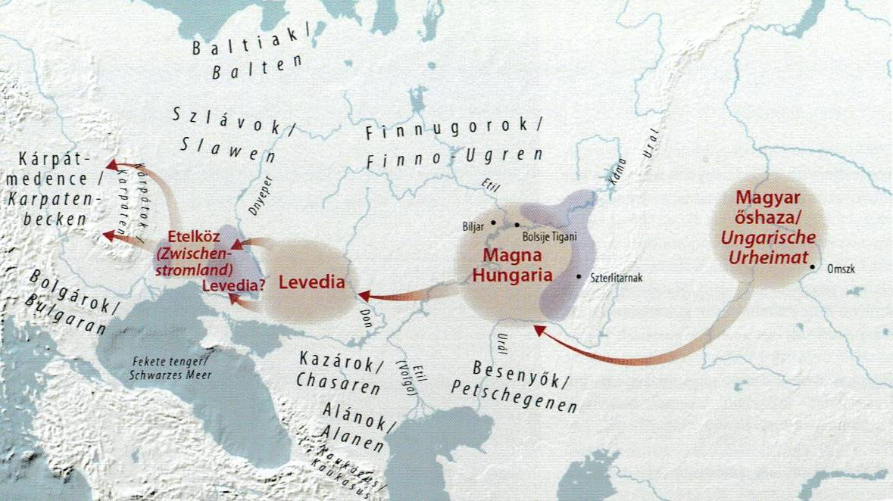

Slide 6
Politeizam praktikuju.
Veruju u drvo života (koren, stablo, krošnja).
Svaki rod ima svoj totem.
Šamani – taltoši.
Konstantin Porfirogenit navodi da su bili podeljeni u 7 plemena, koja se dalje dele na rodove.
Dolazak u Panonsku niziju 895/896. godine. Sukob Simeona I i Vizantije. Mađari vizantijski saveznici, pa Bugari pozivaju Pečenjege.
Mađare vodi Arpad.
Izvornih pisanih podatak o dolasku u Panonsku niziju nema puno, ali o tome pored vizantijskih izvora svedoči i delo Anonimnog notara iz 12. veka.

Slide 7
Prvih 75. godina boravka u Panoniji obeleženi su sukobima i pljačkaškim pohodima.
Napadi ka zapadu. Laka konjica (husari), pljačkanje i paljenje drvenih kuća.
Podizanje utvrđenih kamenih dvoraca i kuća od kamena.
Dobijanje danka.
955. godine Oton I (936–973) ih zaustavlja na Lehovom polju.
Potom slede sukobi sa Bugarima i Vizantijom. Napadi na Vizantiju obustavljeni su 970. godine, posle poraza kod Arkadiopolisa – Lile Burgas u Turskoj.
Arpadov čukununuk Stefan I (997-1038), sin Geze prihvata hrišćanstvo oko 1000. godine.
Postoje podaci o pokrštavanju od strane Vizantije, ali je na kraju prevagu odnela misionarska delatnost Rima.

Slide 8
40. poglavlje DAI govori o naseljavanju Mađara.
Zemlja Turska (ugarskih plemena) počinje od Trajanovog mosta.
Na tri dana uzvodno je Beograd, a posle još dva dana Sirmijum.
Oblast gde žive Mađari ispresecana je rekama Timisus, Tutis, Morisos, Krisos i Tisa koje i danas postaje. Tutis bi mogao biti Begej.
Na istoku su im susedi Bugari i Pečenjezi, zapadu Franci i jugu Hrvati.
Ovi podaci se odnose na 10. vek.
Šta kaže srpska arheologija?

Slide 9
Postoji mali broj radova.
Ovom temom su se bavili Mađari – J. Hampel početkom 20. veka.
Nalazi iz Vojvodine su slučajni, ali ima i sistematskih istraživanja do I sv. rata.
Srpski arheolozi se mahom bave prostorom južno od Save i Dunava. Uglavnom o ovome pišu Mađari. Čanad Balint.
Nekropola u Batanici publikovana posle 60 godina.
Ipak postoje i danas istraživanja na ovu temu, tako da raspolažemo sa 30-ak lokaliteta.
Rasporedjeni su na spojevima različitih geomorfoloških celina.

Slide 11
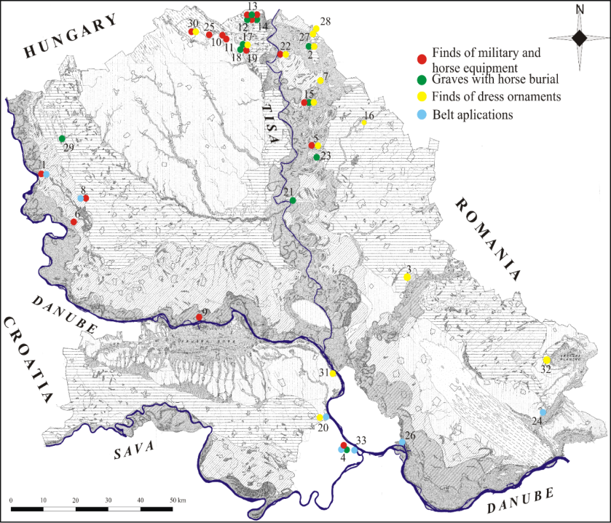

Slide 12
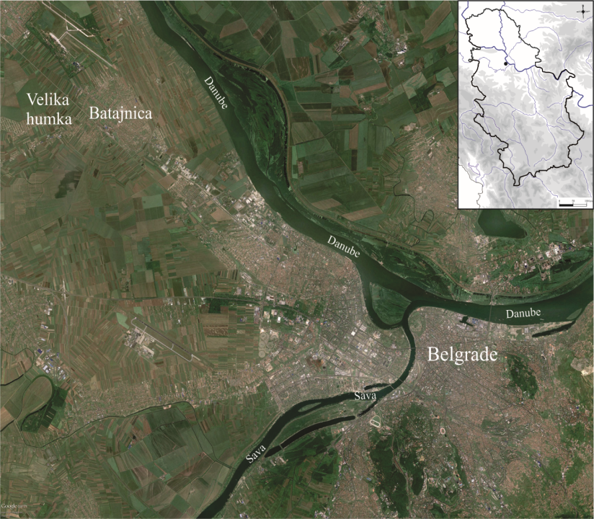

Slide 13
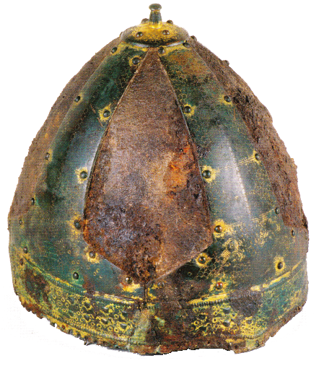
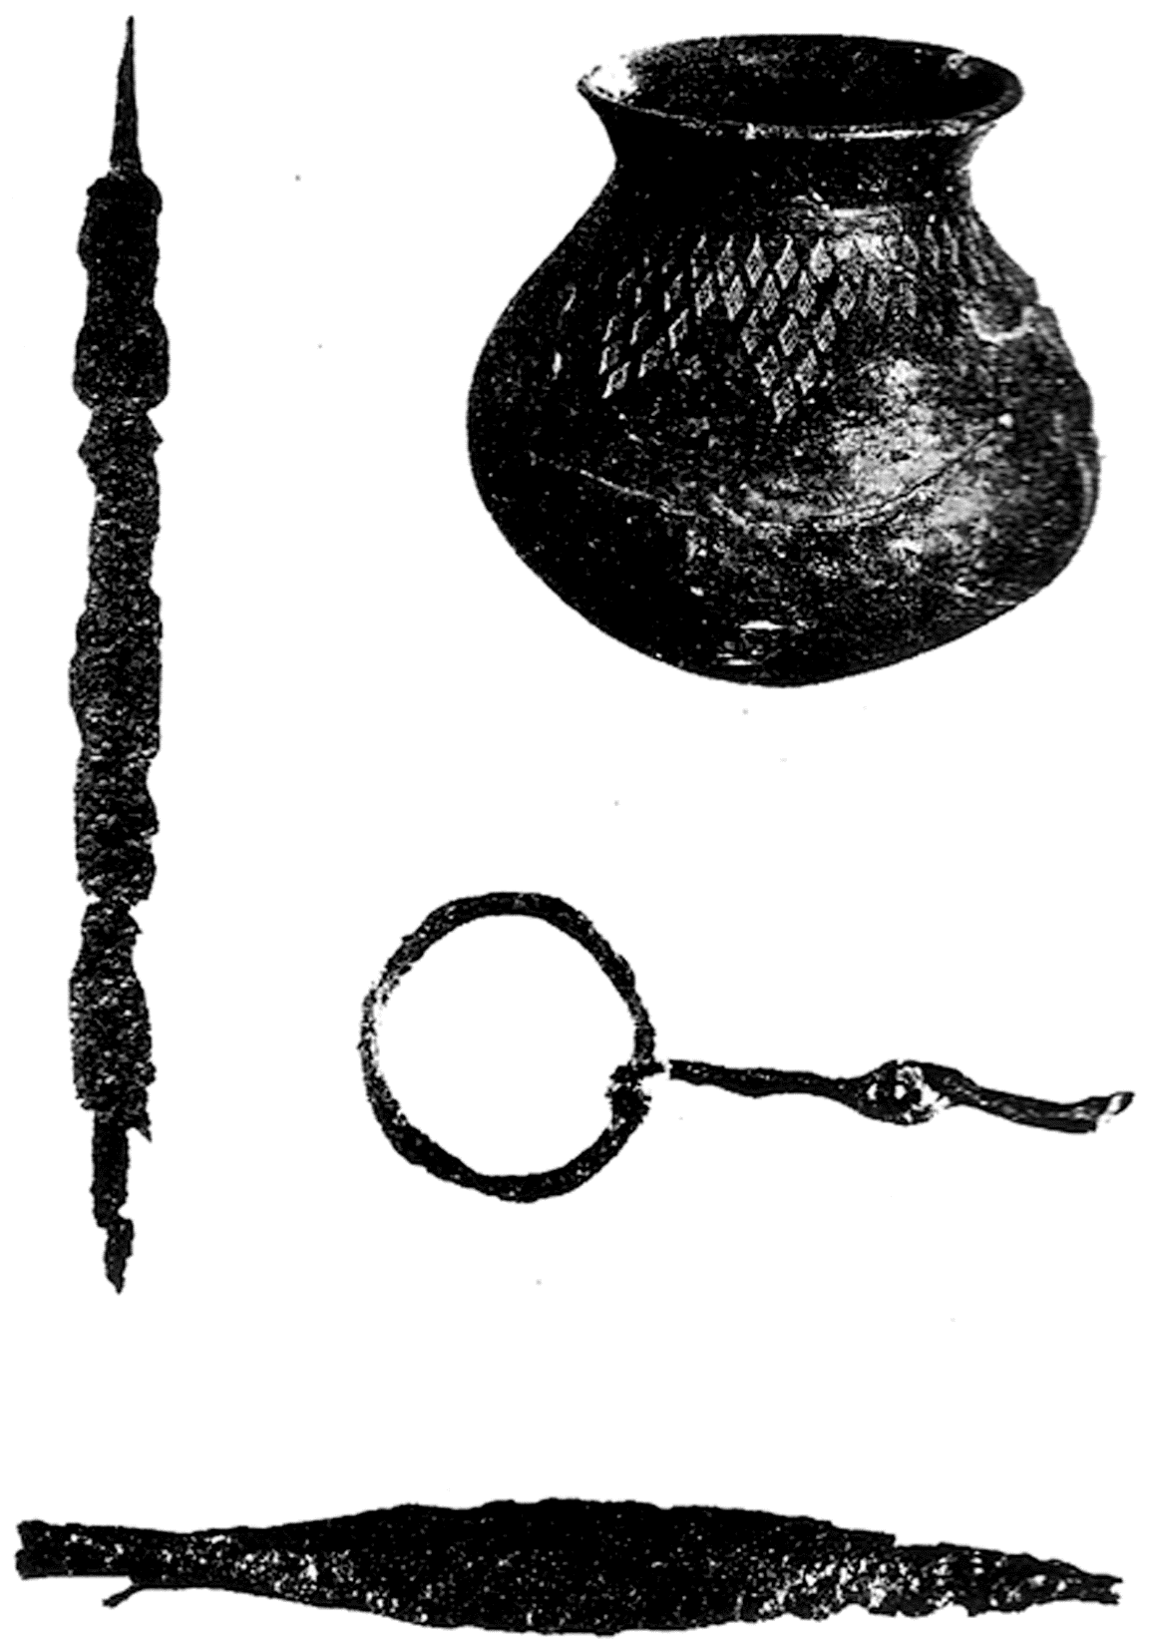
Batajnica – Bekića salaš, ratnički grob, sredina 6. veka

Slide 14
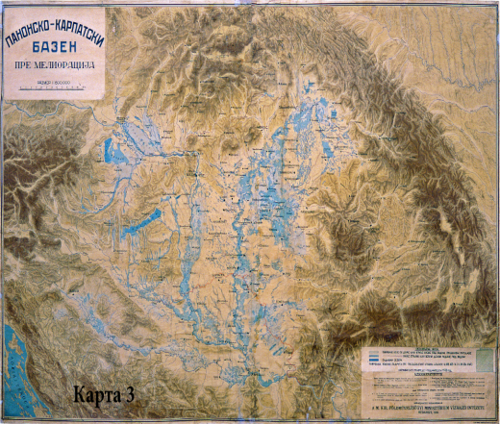
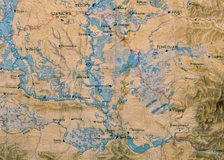
MAP 3

Slide 15
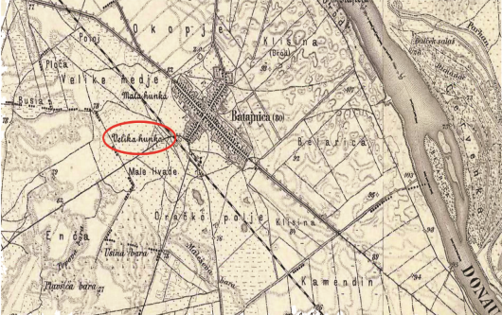
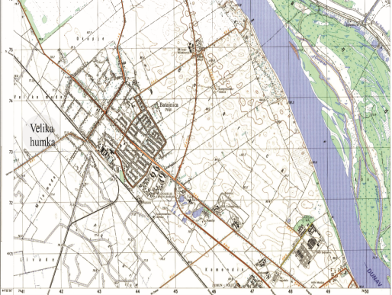

Slide 16
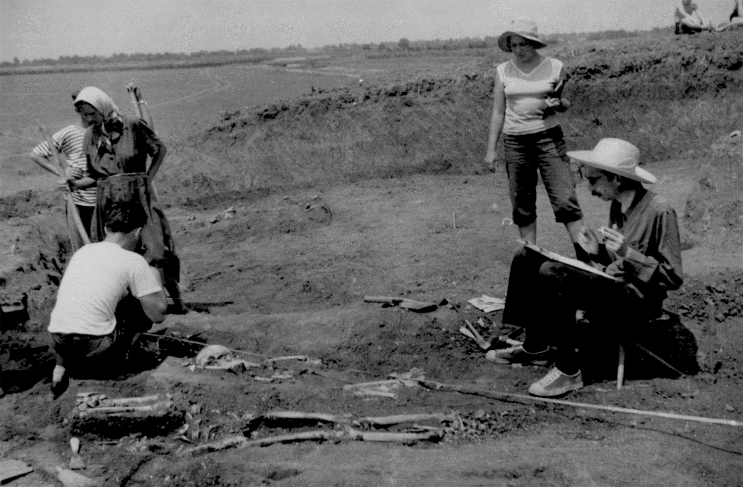
Profesor J. Kovačević

